Slide 1


ỦY BAN NHÂN DÂN QUẬN LONG BIÊN
TRƯỜNG TIỂU HỌC ĐÔ THỊ VIỆT HƯNG
BÀI GIẢNG ĐIỆN TỬ
KHỐI 3
MÔN: TIẾNG VIỆT

Slide 2










Bài 1: Gió sông Hương
Thứ ..... ngày .... tháng .... năm .....
Notes:
Hương Thảo –Zalo 0972115126

Slide 3

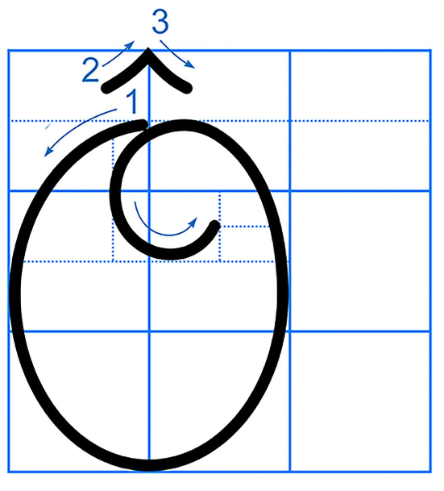

Chữ hoa O, Ô cao mấy li, rộng mấy li?
2 ô ly
rưỡi
2 ô ly
rưỡi
2 ô ly
2 ô ly

Slide 4

Chữ hoa Ơ cao mấy li, rộng mấy li?
2 ô ly
rưỡi
2 ô ly

Slide 5


Ôn chữ hoa D, Đ

Slide 6
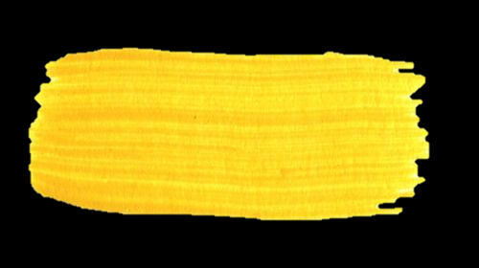
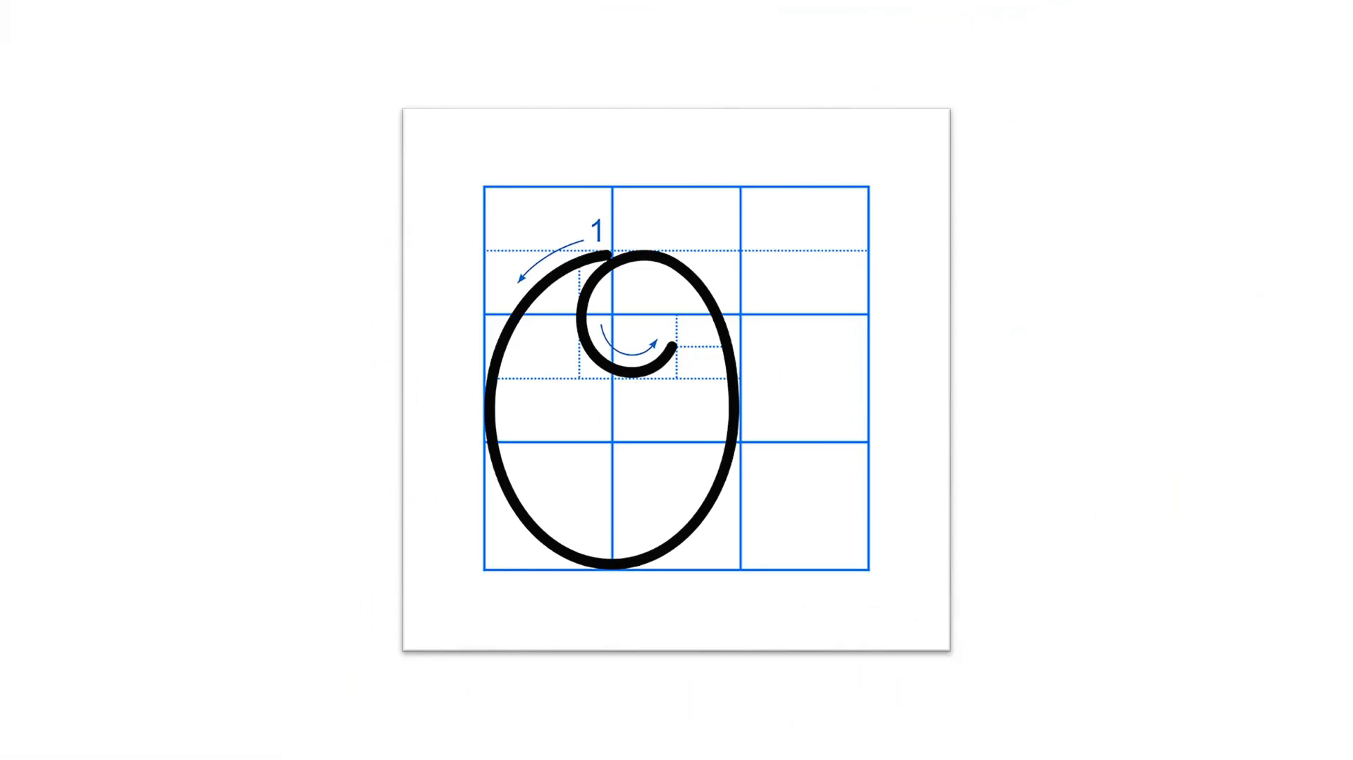
Quan sát video viết chữ hoa O

Slide 7
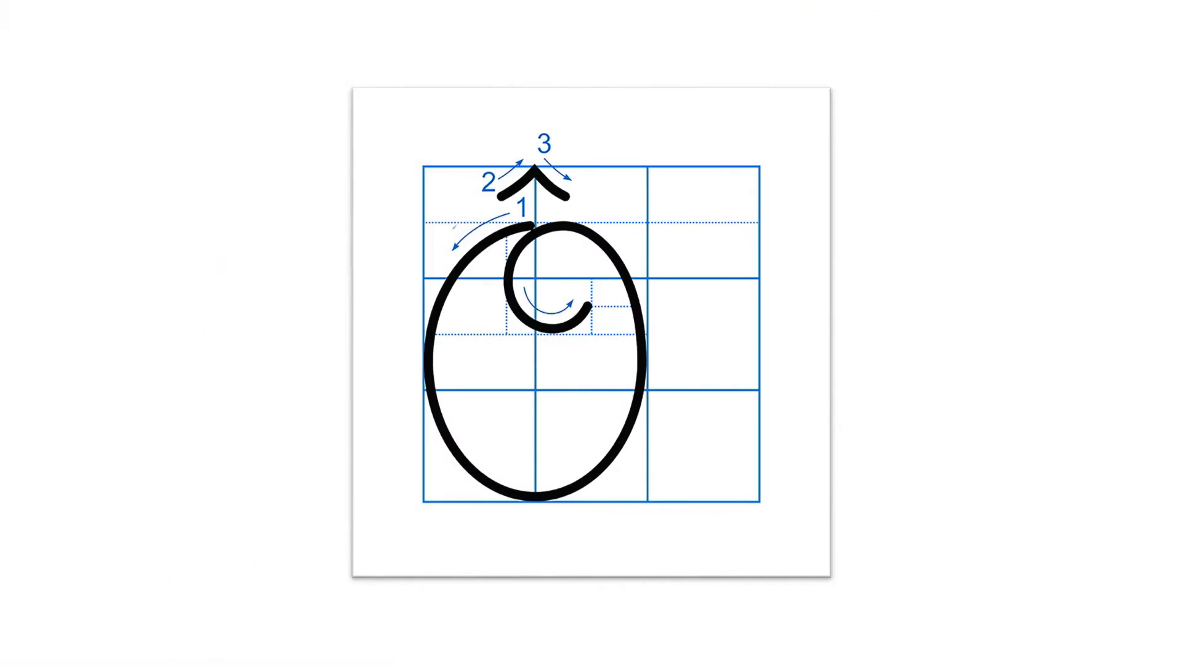
Quan sát video viết chữ hoa Ô

Slide 8
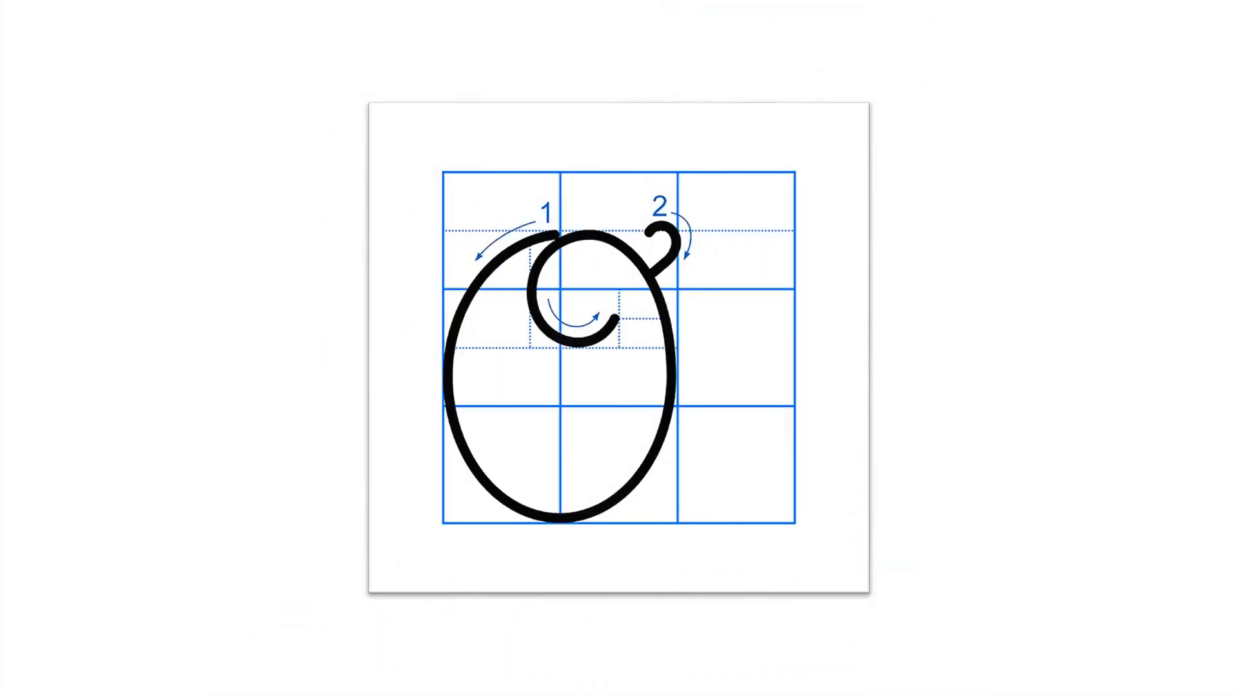
Quan sát video viết chữ hoa Ơ

Slide 9


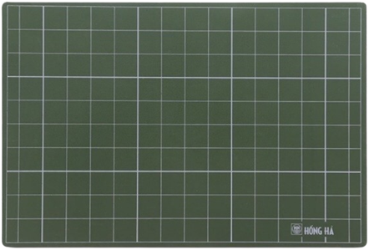
Viết vào bảng con
O, Ô, Ơ

Slide 10

Luyện viết
từ ứng dụng

Slide 11
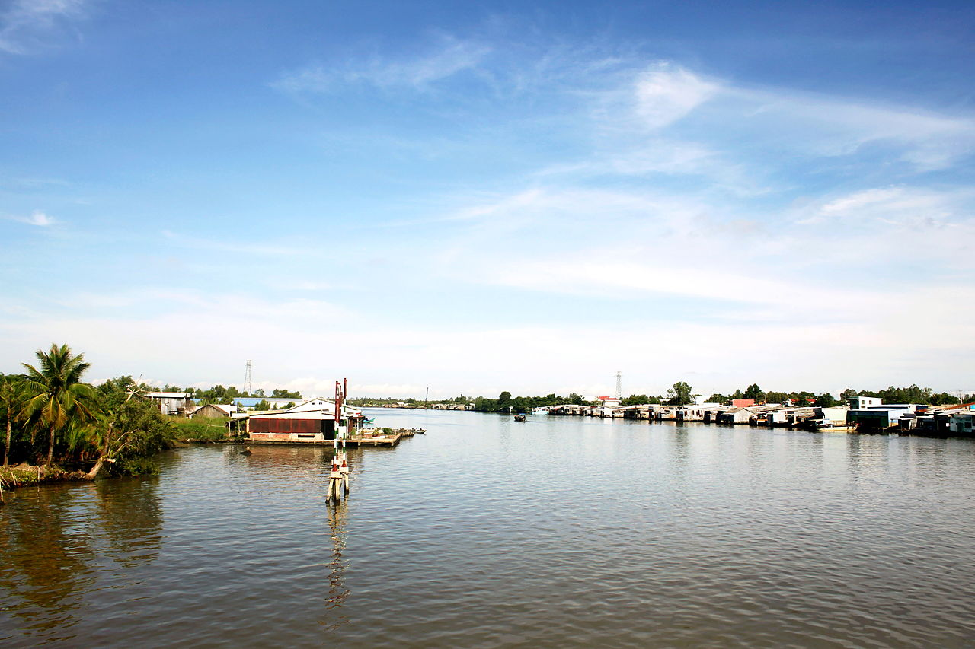

Sông Ông Đốc thuộc tỉnh Cà Mau. Đây là nơi chứng kiến những sự kiện lịch sử của vùng đất Cà Mau từ thời kì đầu khai phá đến hai cuộc kháng chiến chống thực dân Pháp và chống đế quốc Mỹ của nhân dân ta.

Slide 12

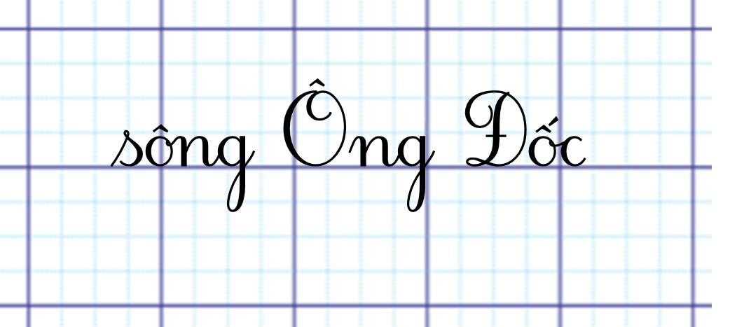



Từ ứng dụng có mấy tiếng ?
Từ ứng dụng có 3 tiếng.
Những chữ cái nào cần viết hoa ?
Những chữ cái: Ô, Đ cần viết hoa.

Slide 13

Viết vào Vở tập viết

Slide 14

Luyện viết
câu ứng dụng

Slide 15


Đọc câu ứng dụng
Ơn trời mưa nắng phải thì,
Nơi thì bừa cạn, nơi thì cày sâu.
(Ca dao)

Slide 16
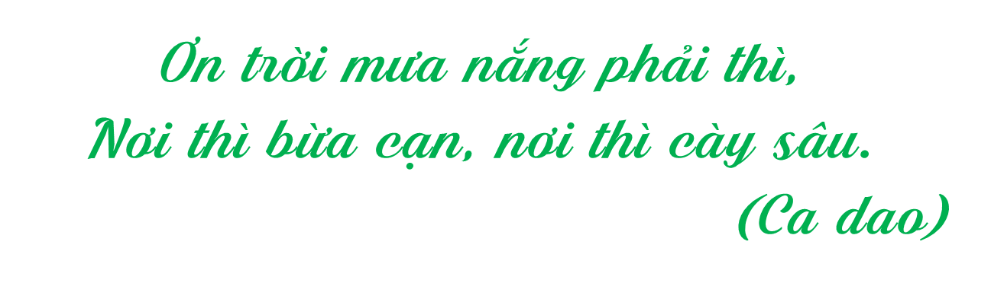
Ý nghĩa
Câu ca dao thể hiện niềm vui của người nông dân về thời tiết thuận hòa đã giúp cho công việc nhà nông trở nên thuận lợi.

Slide 17


